Slide 1
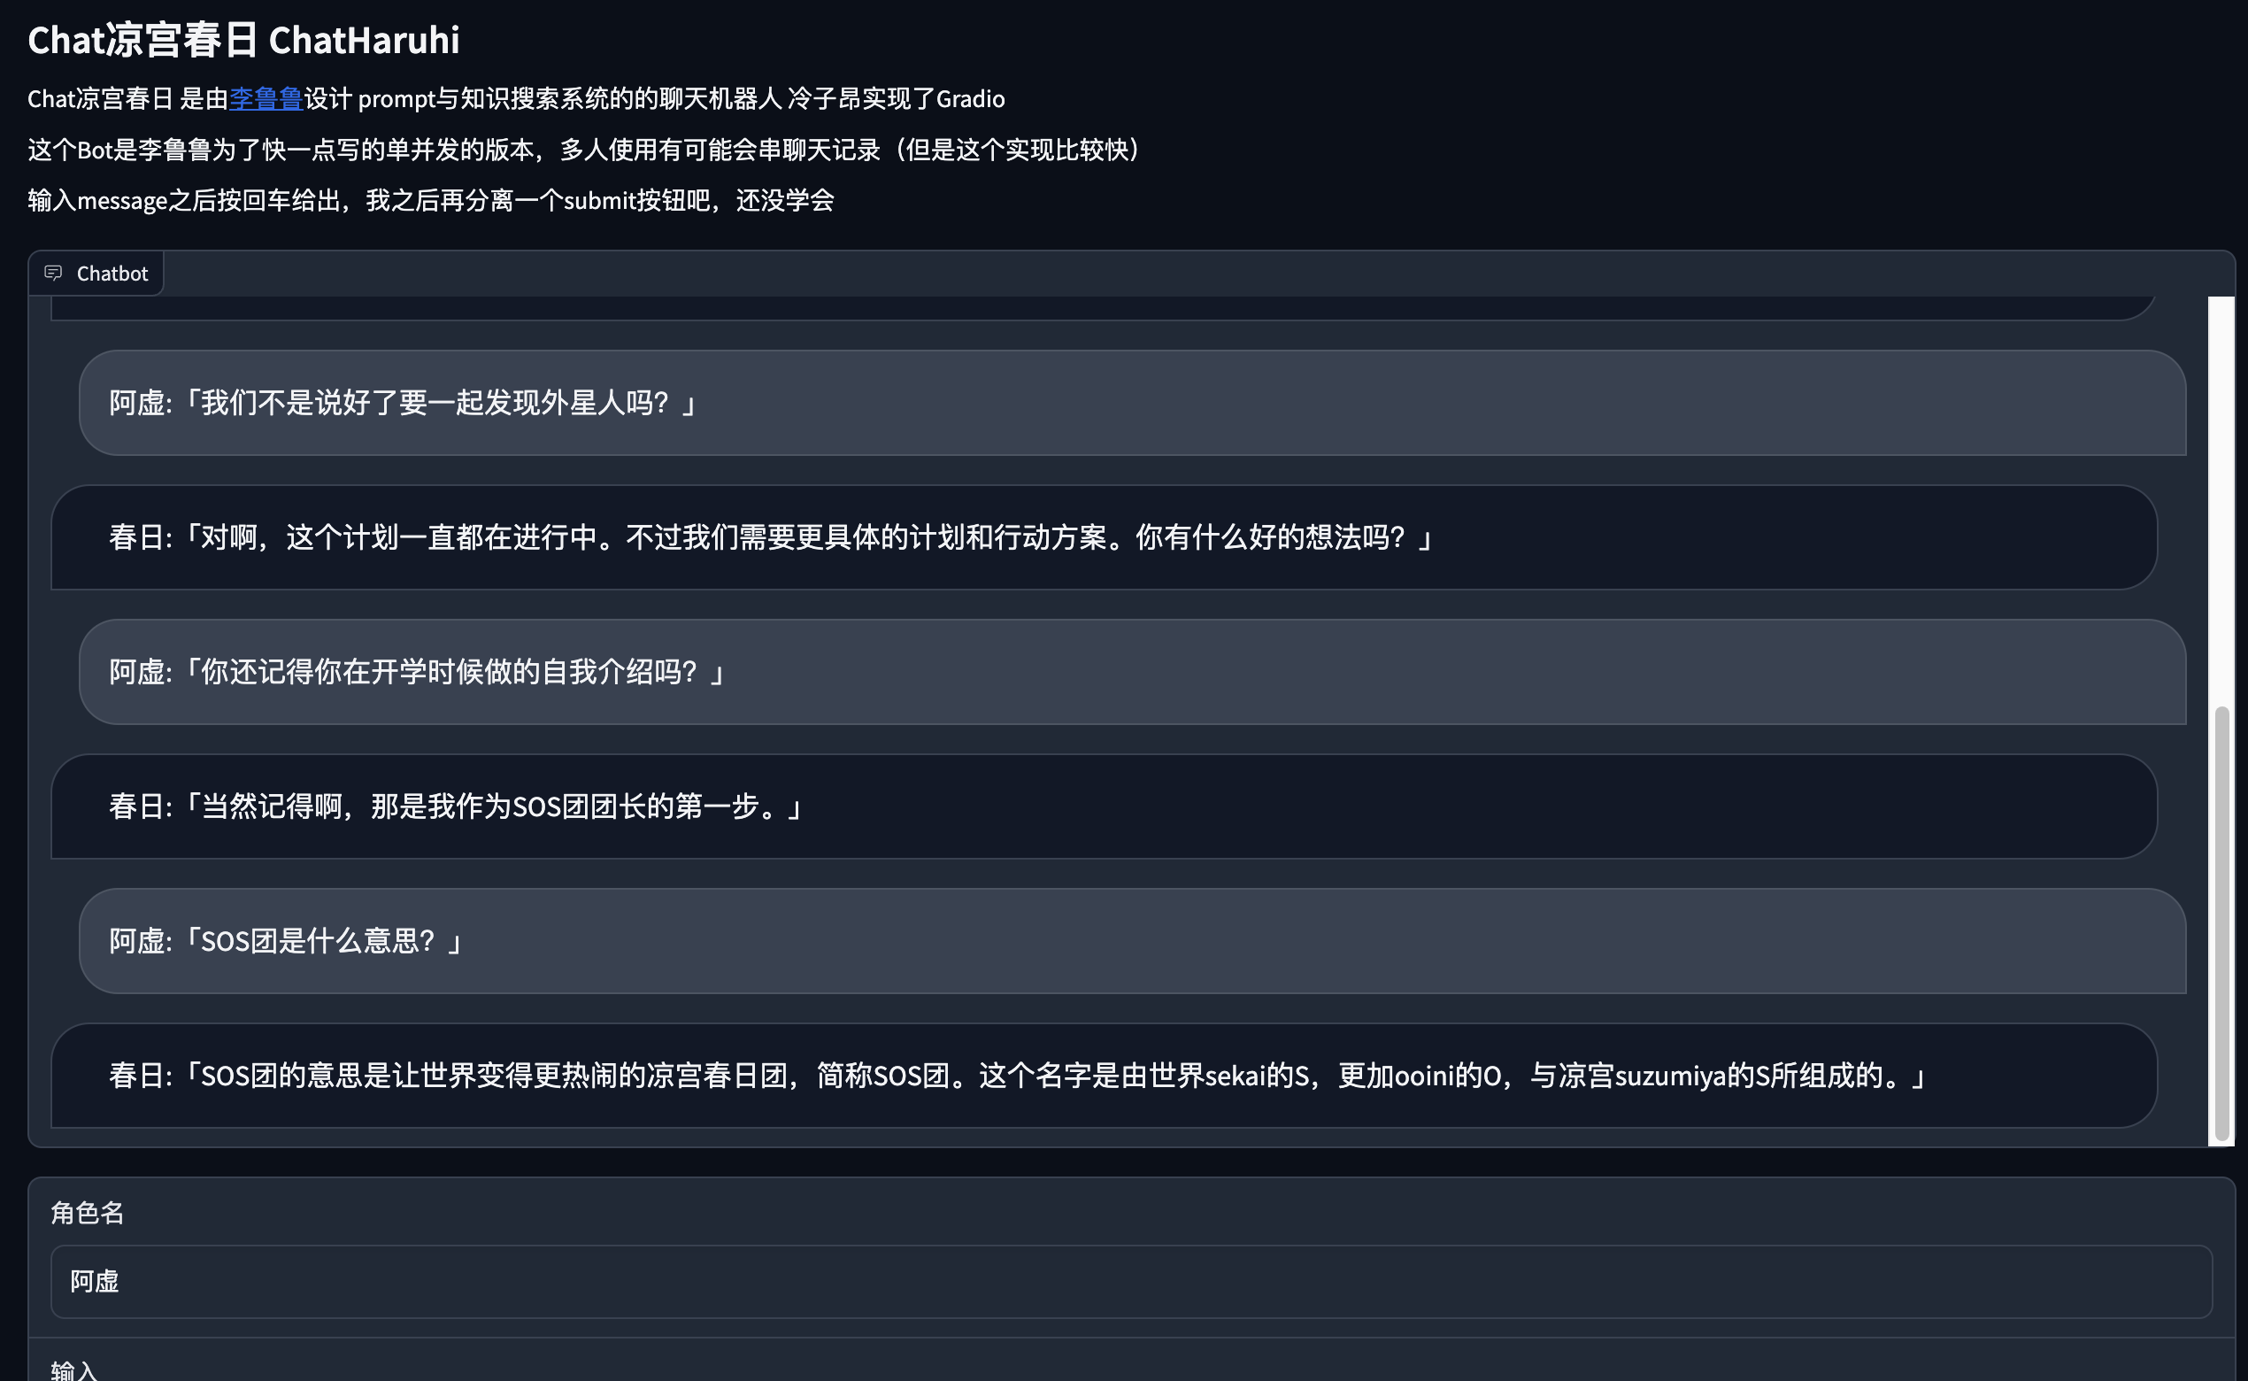
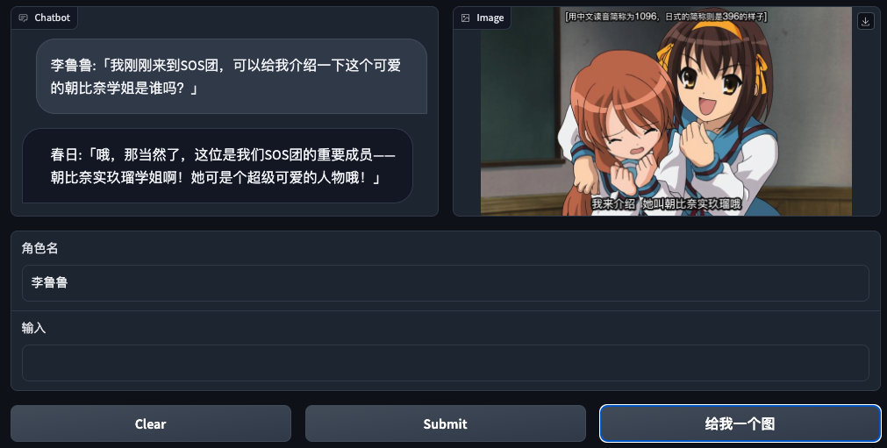
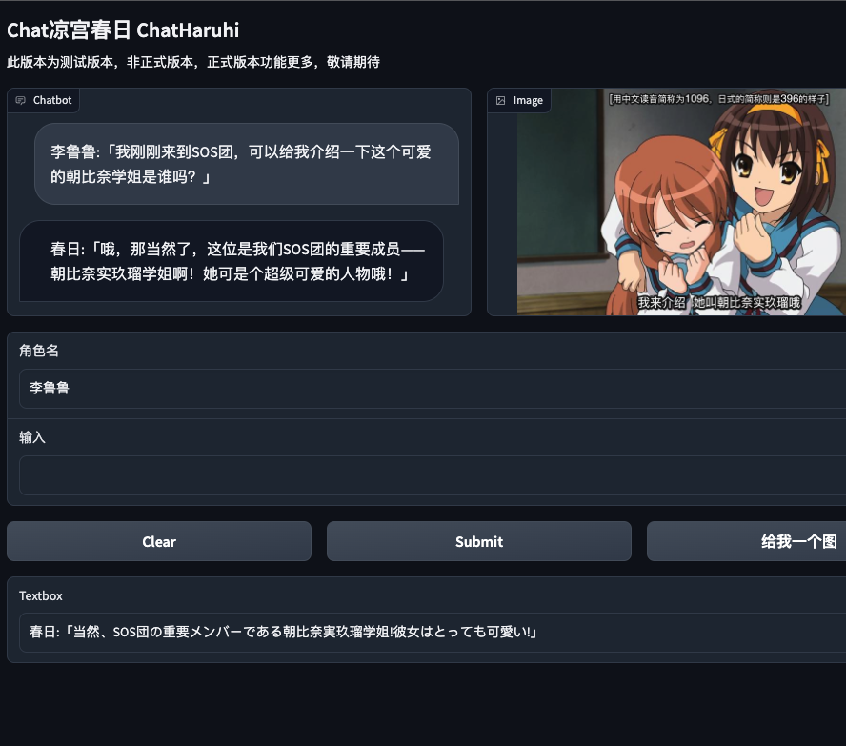
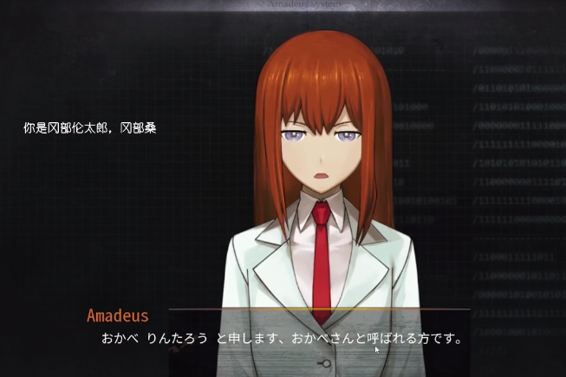

纯文本Gradio
图-文Gradio
In Processing 带日语语音的前端
In Plan
把这个Amadeus换成Haruhi
In Plan) 本地Live2D + 日语语音
In Plan) 与应援会合作 Restful + 桌面萌宠

